Slide 1

(Tiết 3)

Slide 2
Bài 16: Làm lọ hoa gắn tường (tiết 3)
Các bước làm lọ hoa gắn tường?
Bước 1: Gấp phần giấy làm đế lọ hoa và gấp các nếp gấp cách đều.
Bước 2: Tách đều phần gấp đế lọ hoa ra khỏi các nếp gấp làm thân lọ hoa.
Bước 3: Làm thành lọ hoa gắn tường.

Slide 3
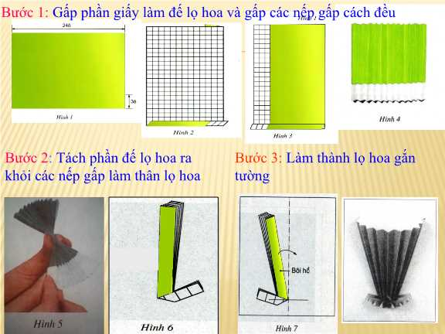

Slide 4
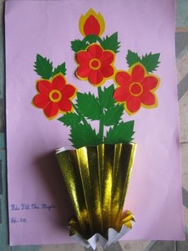
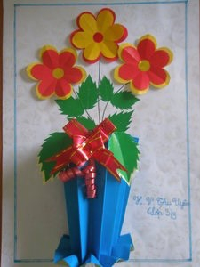
Bài 16: Làm lọ hoa gắn tường (tiết 3)

Slide 5
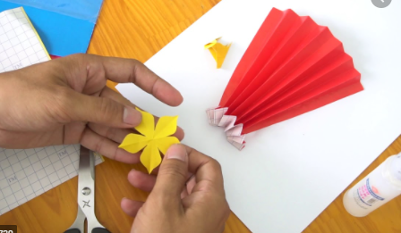
Bài 16: Làm lọ hoa gắn tường (tiết 3)

Slide 6
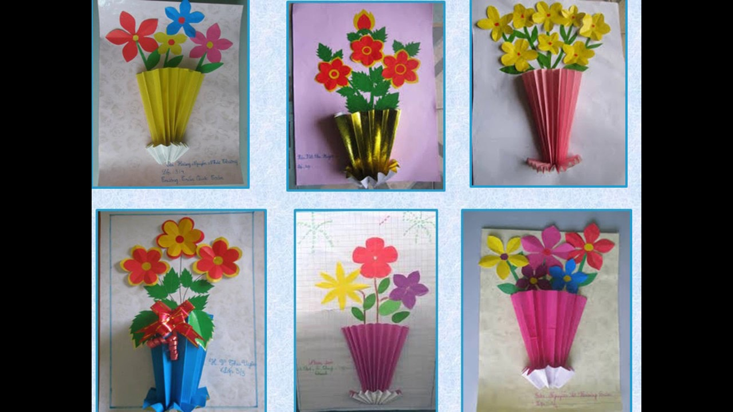
Bài 16: Làm lọ hoa gắn tường (tiết 3)

Slide 7
Bài 16: Làm lọ hoa gắn tường (tiết 3)
Thực hành
Dán sản phẩm cá nhân vào giấy nhóm.

Slide 8
Bài 16: Làm lọ hoa gắn tường (tiết 3)
TRƯNG BÀY SẢN PHẨM

Slide 9
Bài 16: Làm lọ hoa gắn tường (tiết 3)
Tiêu chí đánh giá sản phẩm:
+ Sản phẩm đẹp, cách trang trí phù hợp.
+ Đế hoa dán khép kín để khi cắm hoa được chắc chắn.
+ Các nếp gấp đều nhau.

Slide 10
Bài 16: Làm lọ hoa gắn tường (tiết 3)
Dặn dò:
Chuẩn bị đủ đồ dùng thủ công: kéo, keo dán, giấy thủ công, vở thủ công,...
Xem trước bài «Làm đồng hồ để bàn»

